Slide 1
Durable_Rules 활용
SSM 관련 출입 정책 구현

Slide 2
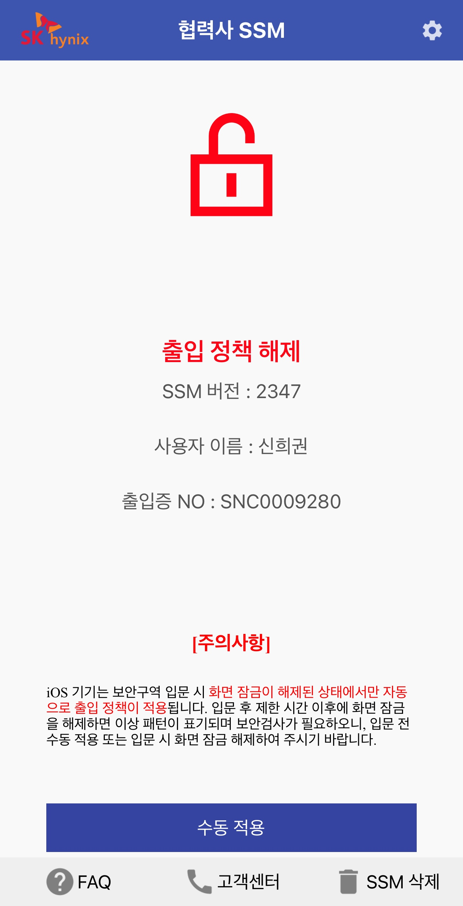
SSM이란?
모바일 기기의 보안 유출 사고를 방지하기 위한
모바일 보안 솔루션(MDM, Mobile Device Management)
SK 하이닉스에 도입된 MDM 솔루션인
SSM(Smartdevice Security Management)은
보안구역 출입 시 카메라 촬영을 제한하는 기능 수행
주제 선정 이유
내가 수행하는 업무에 가장 맞닿아 있고,
규칙을 명확하게 정의할 수 있는 것을 찾다 보니 캠퍼스 출입 규정을 찾게 됨

Slide 3
규칙 베이스(rule base) 집합
SSM 어플리케이션 관련 정책
- 사원은 스마트폰에 SSM 어플리케이션을 설치해야 한다.
- 스마트폰에 SSM 어플리케이션을 설치하면 단말기 하드웨어 정보와 전화번호를 수집한다.
- 스마트폰의 데이터 통신이 불가능한 경우에는 보안 스티커를 부착한다.
캠퍼스 내 사진 촬영 관련 정책
- 모든 사원은 캠퍼스 내에서 사진을 촬영할 수 없다.
- 보안 요원은 사원의 스마트폰을 불시에 점검할 수 있는 권한이 있다.
- 보안 요원이 사원의 스마트폰에서 촬영 기록 및 삭제 내역을 발견하면 보안 위규 처리된다.
캠퍼스 보안 정책
- 캠퍼스에는 메인 게이트, 보안구역 게이트 두 종류의 게이트가 존재한다.
- 모든 사원은 게이트를 통과할 때 사원증을 태깅한다.
- 캠퍼스 바깥쪽 게이트에서 사원증을 태깅하면, 해당 사원은 캠퍼스 안으로 들어온 것이다.
- 캠퍼스 안쪽 게이트에서 사원증을 태깅하면, 해당 사원은 캠퍼스 밖으로 나간 것이다.
- 보안 구역 바깥쪽 게이트에서 사원증을 태깅하면, 해당 사원은 보안구역 안으로 들어온 것이다.
- 보안 구역 안쪽 게이트에서 사원증을 태깅하면, 해당 사원은 보안구역 밖으로 나간 것이다.
- 사원이 보안구역 안에 있으면 SSM 출입정책의 상태를 ‘정책적용중’으로 변경한다.
- SSM의 출입정책 상태가 ‘정책적용중’으로 변경되면 스마트폰의 모든 카메라 기능을 차단한다.
- 사원이 보안구역 안에 있고, SSM 출입정책의 상태가 ‘출입정책해제’이고, 이 상태로 5초가 지나면 푸시 알람을 보낸다.
- 사원이 보안구역 안에 있고, SSM 출입정책의 상태가 ‘출입정책해제’이고, 이 상태로 1분이 지나면 카카오톡과 문자를 전송한다.
- 사원이 보안구역 안에 있고, SSM 출입정책의 상태가 ‘출입정책해제’이고, 이 상태로 3분이 지나면 SSM 화면에 ‘이상 패턴. 확인이 필요합니다.’ 문구를 표시한다.
- 사원이 보안구역에서 나올 때 SSM 화면에 ‘이상 패턴. 확인이 필요합니다.’ 문구가 표시되어 있으면 보안 요원이 카메라 촬영 및 삭제 내역을 검사한다.
- 사원이 보안구역 안에 있으면 SSM 출입정책을 해제할 수 없다.
- SSM 어플리케이션을 실행하면 사원의 위치를 확인하고, 출입정책 적용상태를 확인한다.

Slide 4
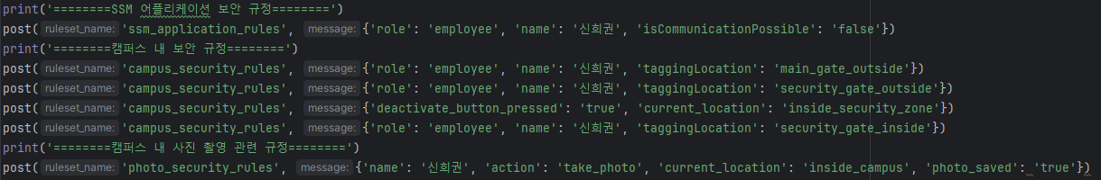
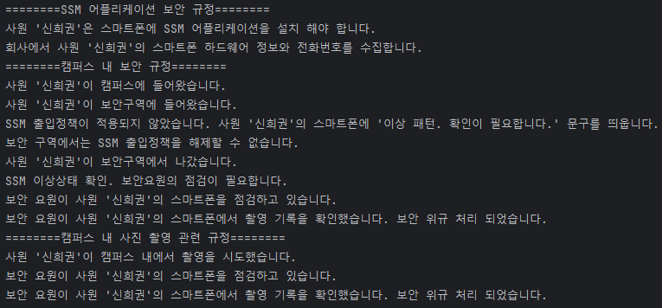
assert_fact 및 결과 확인
규칙 집합에 데이터 전달
수행 결과

